Slide 1
A tömegközlekedés

Slide 2
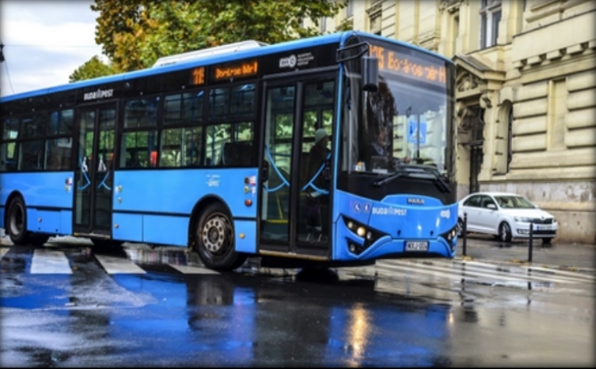
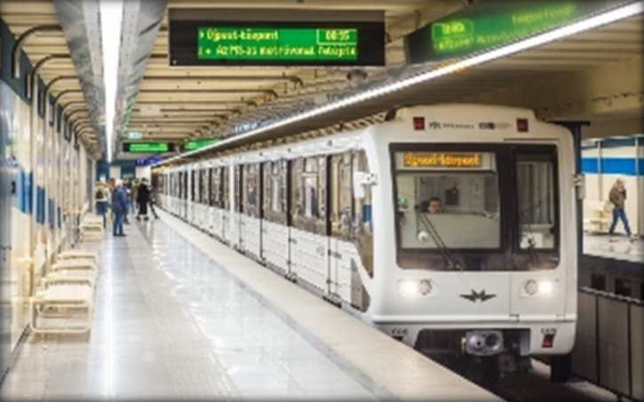
Taxi
Busz
Vonat
Villamos
Metró
Repülőgép

Slide 3
Igénybevételre jogosító igazolás fajtái:
Jegy
Bérlet
Zseton
Mágneskártya
Smartcard

Slide 4
Köszönöm, a figyelmet!

